Slide 1

Spolupráca PHP a DB
6UI0012 Vývoj aplikácií pre internet a intranet šk. rok 2023/24
6
doc. Ing. Patrik Hrkút, PhD.
Ing. Matej Meško, PhD.
Ing. Michal Ďuračík, PhD.

Slide 2
Obsah prednášky:
Spracovanie HTML formulárov v PHP
Cookies a session
Spolupráca PHP a databáz
Agenda

Slide 3
HTML formuláre a ich spracovanie v PHP

Slide 4
HTML formuláre
Slúžia na prenos informácií od používateľa na server
Tvorba interaktívnych aplikácií
HTML obsahuje základné formulárové prvky
Pre vyšší komfort je treba použiť napr. Bootstrap komponenty a pod.
Existuje množstvo open source, alebo platených sád komponentov: Shoelace, Clarity, Mozilla Protocol, Crayons, ...
Nové prvky pribudli v HTML5
Väčšinu z nich prehliadače podporujú

Slide 5
Formulárové prvky
Zvyčajne majú dvojicu atribútov name a value
Typy formulárových prvkov:
Jednoriadkové textové vstupy (input) – text, heslo, e-mail, rozsah, autocomplete, …
Zaškrtávacie a prepínacie polia (input)
Skryté polia (input)
Výberové zoznamy (select)
Tlačidlá (input alebo button)
Odoslanie súboru (input)
Viacriadkové textové vstupy (textarea)
Výpočet (output) – s podporou Javascriptu

Slide 6
Značka form
Párová značka ohraničujúca formulár v HTML dokumente
Dôležité atribúty:
action (skript, kam sa formulár odošle)
method (metódy get a post)
autocomplete (dopĺňanie údajov, ktoré používateľ zadal v minulosti)
novalidate (potlačenie vstavanej validácie formulárov)
V jednom dokumente môže byť viac formulárov
Odosielané sú len prvky uzavreté vo formulároch s vyplneným atribútom name
Kontrola pred odoslaním pomocou JavaScriptu

Slide 7


Základné formulárové elementy
Jednoriadkový text
Značka
Atribúty maxlength a size
Heslo
Značka
Atribúty maxlength a size
<input type="text" name="email" value="meno@server.sk">
<input type="password" name="heslo" value="">

Slide 8


Zaškrtávacie a prepínacie polia
Zaškrtávacie pole
Typ checkbox
Atribút checked
Prepínacie pole
Typ radio
Atribút checked
<input type="checkbox" name="novinky" value="ano" checked>
Posielať novinky cez e-mail
<input type="radio" name="znalosti" value="zaciatocnik">začiatočník
<input type="radio" name="znalosti" value="pokrocily">pokročilý
<input type="radio" name="znalosti" value="expert" checked>expert

Slide 9






Ďalšie elementy typu input (HTML5)
Farba: type="color"
Dátum: type="date"
Čas: type="time"
Email: type="email"
Číslo: type="number"
Rozsah: type="range"
Telefón: type="tel"
URL: type="url"
Niektoré ďalšie typy: datetime-local, month, week, search (nepodporované všade, napr. FF)
Zdroj: https://www.w3schools.com/html/html_form_input_types.asp

Slide 10
Skryté polia
Nemajú vizuálnu podobu
Použitie:
Prenos skrytých informácií (neskrývať však heslá, alebo iné informácie, ktoré nemá používateľ vidieť)
Prenos informácií, ktoré sa needitujú
Značka
<input type="hidden" name="my_data" value="123">

Slide 11

Tlačidlá (1)
Bežné tlačidlo
Značka
Alebo značka <button> (umožňuje aj tlačidlá s obrázkom)
Odosielacie tlačidlo
Značka alebo značka <button>
Atribút name sa neuvádza, ak sa hodnota atribútu value nemá odoslať
<input type="button" name="calc" value="Spočítať priemer">
<input type="submit" name="" value="Odoslať">

Slide 12
Odoslanie súboru
Odoslanie súboru z lokálneho počítača
Značka
Atribút accept definuje akceptované typy súborov
<form> musí mať nastavený atribút enctype na multipart/form-data
Príklady:
Fotografie, dokumenty, dáta na spracovanie
Obmedzenie veľkosti odosielaného súboru
Na strane servera
Na strane klienta (nespoľahlivé riešenie)
<input type="file" name="fotka">

Slide 13
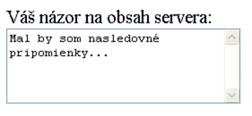
Viacriadkové textové vstupy
Párová značka
Atribúty rows a cols (nemá atribút value)
Predvolený text je definovaný medzi značkami textarea
Príklad:
<textarea name="hodnotenie">
Váš názor na obsah servera:<br> <textarea cols="30" rows="5" name="nazor"> Mal by som nasledovné pripomienky... </textarea>

Slide 14
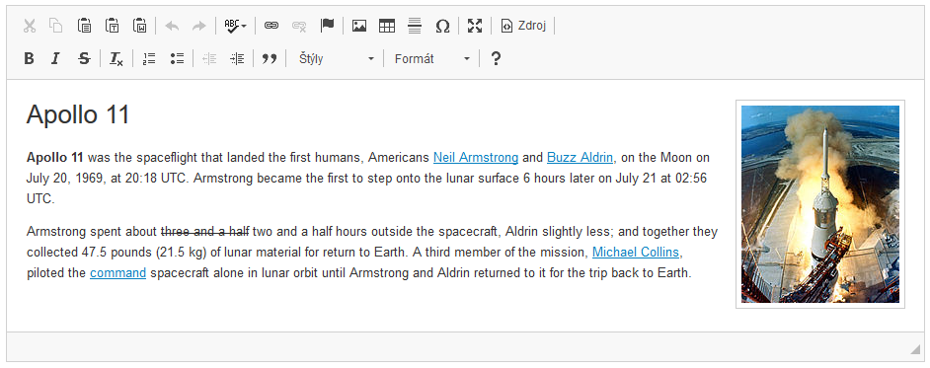
WYSIWYG editory
What You See Is What You Get
Umožňujú plnohodnotnú editáciu textu, napr.:
Formátovanie
Vkladanie obrázkov a súborov
Tvorba HTML tabuliek
Príklady:
CKEditor
TinyMCE
Summernote (open source)
Redactor, Froala, ...

Slide 15
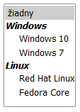
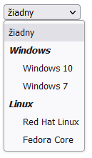
Výberové zoznamy
Zoznam (listbox)
Značka <select name=""> (atribúty multiple a size)
Vnorené značky <option value="">
Atribút selected
Združovanie <option> do <optgroup label="">
Kombinovaný zoznam (combobox)
Nastaviť atribút size="1" alebo vynechať

Slide 16
Príklad – výberové zoznamy
HTML:
<select name="CompOS" size="7"> <option selected value="none">žiadny</option> <optgroup label="Windows"> <option value="win2000">Windows 10</option> <option value="winxp">Windows 7</option> </optgroup> <optgroup label="Linux"> <option value="rhl9">Red Hat Linux</option> <option value="fc3">Fedora Core</option> </optgroup> </select>

Slide 17
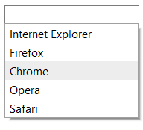
Autocomplete
Značka <datalist>
Umožňuje dopĺňať text zoznamu písaním písmen zo začiatku riadku, alebo napísať vlastný text
Príklad
<input list="browsers" name="browser"> <datalist id="browsers"> <option value="Internet Explorer"> <option value="Firefox"> <option value="Chrome"> <option value="Opera"> <option value="Safari"> </datalist>

Slide 18
Niektoré ďalšie atribúty formulárových prvkov
Atribút readonly
Označený prvok je určený len čítanie
Atribút disabled
Prvok je blokovaný, hodnota sa nedá zmeniť (graficky inak zobrazený ako readonly)
Atribút placeholder
Používa sa pri textových vstupoch
Obsahuje zvyčajne nejakú pomoc pre používateľa
Atribút autofocus
Prvok formulára, ktorý získa fokus pri zobrazení stránky

Slide 19
Atribúty pre validáciu formulárov
Atribút required
Overí sa, či je vyplnená hodnota a ak nie je, formulár nie možné odoslať
Atribút pattern
Pri niektorých prvkoch (email, tel, url, ...) určuje, v akom formáte má byť vstup
Atribúty min a max
Pri niektorých prvkoch (číslo, rozsah, dátum, čas, ...) definuje hornú a dolnú hranicu
Atribút novalidate
Potlačuje vstavanú validáciu formuláru, používa sa pri značke form
Príklady: https://www.w3schools.com/html/html_form_attributes.asp

Slide 20
Priradenie menoviek k prvkom
Vylepšujú komfort používateľa
Vhodné napr. pre zaškrtávacie a prepínacie polia
Značka <label>
Atribút for
Alebo uzavretie značky <input> do značky <label>
Príklad:
<label for="fname">First Name:</label> <input type="text" name="firstname" id="fname">
Príklad: https://www.w3schools.com/html/tryit.asp?filename=tryhtml_form_text

Slide 21
Definovanie štruktúry formulára
Značky <fieldset> a <legend>
Atribút tabindex
Príklad:
<fieldset> <legend>Osobné informácie</legend> Krstné meno: <input name="krstne_meno" type="text" tabindex="1"> Priezvisko: <input name="priezvisko" type="text" tabindex="2"> Addresa: <input name="adresa" type="text" tabindex="3"> </fieldset>

Slide 22
Prenos dát z formulára na server
Dáta sú prenášané pomocou HTTP get (v URL)
HTTP metódy
post (v tele žiadosti)
Používané je tzv. URL kódovanie dát:
MIME type: application/x-www-form-urlencoded
Prvky formulára sa pospájajú znakom &
Medzery sa nahradia znakom +
Niektoré znaky (mimo alfanumerických) sa zakódujú: napr. znak Á je %E1, znak / je %2F

Slide 23
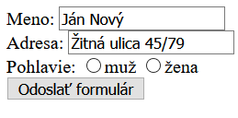
Príklad: HTML formulár
HTML:
<form action="" method="get"> Meno: <input type="text" name="meno"><br> Adresa: <input type="text" name="adresa"><br> Pohlavie: <input type="radio" name="pohlavie" value="muž">muž <input type="radio" name="pohlavie" value="žena">žena<br> <input type="submit" value="Odoslať formulár"> </form>

Slide 24
Odoslanie dát z formulára
HTTP požiadavka odoslaná z prehliadača:
GET /index.php?meno=J%E1n+Nov%FD&adresa=%8Eitn%E1+45%2F79&pohlavie=mu%9E HTTP/1.1 ...
HTTP požiadavka odoslaná z prehliadača (Zmena atribútu method="post" v značke form)
POST /index.php HTTP/1.1
...
Content-Type: application/x-www-form-urlencoded
Content-Length: 59
meno=J%E1n+Nov%E1k&adresa=%8Eitn%E1+45%2F79&pohlavie=mu%9E

Slide 25
Porovnanie metód get a post
Metóda get
Posielanie dát v URL adrese
Obmedzené množstvo dát (max. 2048 znakov)
Nie je možné posielať súbory
Umožňuje posielanie odkazov napr. mailom a vytváranie záložiek
Hodnoty prvkov je vidieť priamo v URL (neposielať heslá a pod.)
Metóda post
Posielanie dát v tele požiadavky
Väčšie objemy dát (limity napr. v konfigurácii PHP)
Dajú sa posielať aj súbory
Nie je vidieť hodnoty prvkov v URL (vhodné pre prihlasovanie)

Slide 26
Prehľad superglobálnych polí
$_SESSION – session premenné
$_GET – prvky formulárov zaslaných metódou GET
$_POST – prvky formulárov zaslaných metódou POST
$_REQUEST – prvky formulárov bez ohľadu na metódu
$_FILES – pole s informáciami o odoslaní (upload) súborov
$_COOKIE – zoznam Cookies
$_SERVER – informácie o serveri a ostatné potrebné premenné pre spustenie skriptu
$_ENV – systémové premenné (z OS)
$GLOBALS – obsahuje všetky globálne premenné v skripte
Použitie napr. vo funkciách
NEPOUŽÍVAJTE GLOBÁLNE PREMENNÉ !

Slide 27
Príklad – spracovanie formulárov
HTML (form.html):
PHP (do.php):
<form action="do.php" method="post"> Name: <input type="text" name="username"> <br><br> Language: <select multiple name="languages[]"> <option value="eng">English</option> <option value="ger">German</option> <option value="svk">Slovak</option> </select> <br><br> <input type="submit"> </form>
echo $_POST["username"]; // echo $_REQUEST["username"]
$langs = $_POST["languages"]; // echo $_REQUEST["languages"]
foreach ($langs as $lang) { echo $lang . "<BR>"; }

Slide 28
Spracovanie formulárov vo FW Vaííčko
V kontroléri je dostupná inštancia triedy Request
Je možné použiť tieto metódy:
Metóda request()->getRequest() vráti pole $_REQUEST
Metóda request()->getPost() vráti pole $_POST
Metóda request()->getGet() vráti pole $_GET
Metóda request()->getValue() vráti jednu hodnotu podľa parametra bez ohľadu na GET/POST
http://localhost/?id=5
$this->request()->getValue("id");
5

Slide 29
Formuláre – upload súborov (1)
HTML:
<form action="spracuj.php"> <input type="hidden" name="MAX_FILE_SIZE" value="30000">
Pošli súbor: <input type="file" name="foto"> <input type="submit" value="Odoslať"> </form>

Slide 30
Formuláre – upload súborov (2)
Spracovanie súboru v skripte spracuj.php
Dvojrozmerné asociatívne pole $_FILE['foto']
$_FILE['foto']['name'] – originálne meno súboru
$_FILE['foto']['type'] – MIME typ súboru
$_FILE['foto']['size'] – veľkosť v bajtoch
$_FILE['foto']['error'] – chyba, ak nejaká nastala, inak 0
$_FILE['foto']['tmp_name'] – meno dočasného súboru
Funkcie: is_uploaded_file() a move_uploaded_file()

Slide 31
Upload súborov vo FW Vaííčko
V kontroléri je dostupná inštancia triedy Request
Metóda request()->getFiles() vráti pole $_FILES
Návratová hodnota obsahuje rovnaké informácie ako superglobálne pole $_FILES

Slide 32
Cookies, HTTP hlavičky, sessions

Slide 33
Cookies
Nástroj na riešenie bezstavovosti HTTP
Prostriedok na ukladanie stavových a konfiguračných informácií
Ukladanie malých množstiev dát (max. 4 kB/cookie a 20 cookies/web)
Informácie sú uložené na klientskom počítači
Napr. v súbore
Je to HTTP hlavička
Podľa legislatívy EÚ používateľ musí súhlasiť s využitím Cookies na web stránkach

Slide 34
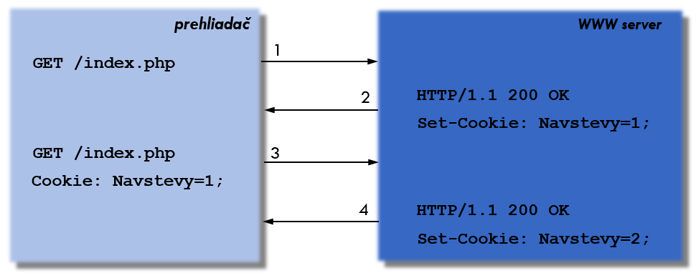
Schéma fungovania cookies

Slide 35
Cookies – technické detaily
Set-Cookie: meno=hodnota; expires=dátum; path=cesta;domain=domenova_adresa; secure
meno=hodnota: obsah cookies
URL kódovanie, napr. medzera=%20 a bodkočiarka=%3B
expires: vymedzenie časovej platnosti nastavenia Cookies
formát: Wednesday, 09-Nov-2010 23:12:56 GMT
path: vymedzenie platnosti pre špecifikovanú cestu na serveri
domain: vymedzenie platnosti iba pre určitú doménu
secure: posielať cookie len v prípade HTTPS spojenia

Slide 36
Operácie s cookies
Zápis hodnoty cookies do prehliadača
Server zasiela HTTP hlavičku Set-Cookie
Zmena hodnoty cookies (na serveri)
Nastavenie cookie s rovnakým menom na inú hodnotu
Čítanie cookies na serveri
Prehliadač posiela späť všetky cookie nastavené pre daný dokument (cestu, resp. doménu) ako HTTP hlavičku Cookie
Na strane servera sú cookie spracované skriptami (napr. PHP)
Mazanie cookies
Nastavenie vlastnosti expires na dátum v minulosti (v kóde)
V prehliadači – v nastaveniach, Web developer/Application (Storage vo FF)

Slide 37
Práca s cookies v PHP
Funkcia setcookie() nastavuje cookies:
Zápis pred akýmkoľvek iným výstupom (ak nie je nastavený output buffering) setcookie('TestCookie', 'something');
Prístup ku cookies na strane servera:
Asociatívne superglobálne pole echo $_COOKIE["TestCookie"];

Slide 38
Práca s hlavičkami HTTP
HTTP hlavičky
Súčasť protokolu
Napr. presmerujú odpoveď na inú stránku
Pridávanie vlastných HTTP hlavičiek – funkcia header() header('Location: https://www.web.sk/');
Hlavičky HTTP a cookies musia byť nastavené pred odoslaním výstupu (kvôli HTTP)
Nastavenie output buffering

Slide 39
Podpora cookies a hlavičiek HTTP vo FW Vaííčko
FW nemá žiadnu podporu cookies a HTTP hlavičiek
Ak je to potrebné, používajú sa priamo funkcie PHP

Slide 40
Riadenie výstupu – output control
Umožňuje "pozdržanie" výstupu zo skriptu
Výstup sa nepošle sa okamžite
Používa sa napr. pri potrebe zaslania HTTP hlavičky počas behu skriptu
Použitie napr. ako alternatívny spôsob ošetrovania chýb v skripte
Presmerovanie na chybovú stránku v prípade vzniku chyby
Nie je potrebné inštalovať žiadne rozšírenie
Správanie je možné nastaviť v php.ini, alebo priamo v skripte
Štandardne je zapnuté

Slide 41
Užívateľská session
Čo je to session
Ako identifikovať následné prístupy z toho istého prehliadača?
Príklady: prihlásenie do aplikácie, nákupný košík, atď.
Session obsahujú stav webovej aplikácie
HTTP je bezstavový protokol
Pre každého používateľa je session unikátna
Používatelia nemajú prístup do session iného používateľa

Slide 42
Session premenné
Session premenné
Session je uložená v dočasných súboroch na serveri
Session premenné si zachovávajú hodnotu aj po skončení skriptu
Hodnotu strácajú buď vymazaním cez PHP skript, alebo po vypršaní session (timeout)
Identifikátor session
Funkcia session_id()
Jediné, čo sa prenáša medzi prehliadačom a WWW serverom
Identifikátor session sa môže odovzdať
Cez cookies (najčastejšie)
Prepisovaním URL (napr. ak sú cookies zakázané)

Slide 43
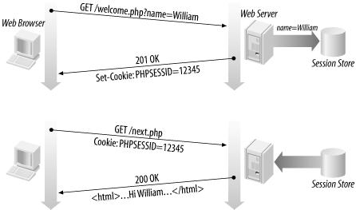
Schéma fungovania session cez cookie
Zdroj: http://docstore.mik.ua/orelly/webprog/webdb/ch08_03.htm

Slide 44
Práca so session premennými
Každý skript musí obsahovať príkaz session_start()
Príkaz musí byť na začiatku skriptu (posiela sa cookies)
Alebo nastaviť session.auto_start v súbore php.ini
K session premenným sa pristupuje cez superglobálne pole $_SESSION
Všetko okrem resources
session_start(); if (!isset($_SESSION['count'])) { $_SESSION['count'] = 1; } else { $_SESSION['count']++; }

Slide 45
Operácie so session premennými
Vytvorenie novej session premennej
Vytvorenie nového páru kľúč/hodnota v poli $_SESSION
Zmena hodnoty session premennej
Zmena hodnoty príslušného kľúča poľa $_SESSION
Zmazanie session premennej
Funkcia unset($_SESSION['kluc'])
Zrušenie celej session
Napr. odhlásenie: funkcia session_destroy()
Pre úplne korektné zrušenie session nutné zmazať aj cookies so session_id

Slide 46
Príklad – korektné ukončenie session
// Inicializácia sessionsession_start(); // Vymazanie celého poľa session $_SESSION = array();// Vymazanie session cookies if (ini_get("session.use_cookies")) { $params = session_get_cookie_params(); setcookie(session_name(), ‚', time() - 42000, $params["path"],
$params["domain"], $params["secure"], $params["httponly"] ); } // Na záver zrušenie sessionsession_destroy();

Slide 47
Práca so session premennými vo FW Vaííčku
FW nemá vlastné objekty a metódy na prácu so session
V prípade potreby je možné používať PHP funkcie na prácu so session
Funkciu session_start() je možné použiť na ľubovoľnom mieste. (FW používa output buffering)

Slide 48
PHP rozšírenia (extensions)

Slide 49
PHP rozšírenia (extensions)
Rozširujú schopnosti PHP jazyka
Nie všetky funkcie PHP sú dostupné automaticky
Je potrebné ich povoliť v súbore php.ini
Niektoré z nich sú navrhnuté objektovo

Slide 50
Príklady PHP rozšírení
Ladenie PHP aplikácií
Rozšírenie xdebug
Natívna podpora viac ako 20 databáz
MySQL, PostgreSQL, Oracle, …
Manipulácia s obrázkami
Rozšírenia GD, ImageMagick, Gmagick
Manipulácia so skomprimovanými súbormi
Formáty bz2, gz, zip, ...
Sieťové funkcie, rôzne protokoly
E-maily, LDAP, webové služby, cURL

Slide 51

Práca s databázami

Slide 52
Web a databázy
Takmer každá webová aplikácia používa nejakú DB
Ukladanie a vyhľadávanie dát
Databázy nemusia byť iba relačné
Napr. aj XML, objektové, NoSQL
Relačné sú najčastejšie používané
MySQL (MariaDB), PostgreSQL, SQLite, ...

Slide 53
Podpora databáz v PHP
PHP podporuje všetky v súčasnosti používané DB systémy
MySQL, MS SQL, Oracle, PostgreSQL, …
Natívna podpora, napr. pre MySQL (MariaDB)
mySQLi (objektové a procedurálne)
PDO (PHP Data Objects) – všeobecný prístup k databáze
Podporuje výnimky
Ak používate nejaký framework
ORM (Object Relational Mapping)

Slide 54



MySQL (MariaDB) databáza
Najčastejšie používaná DB v spojení s webom
Dostupná takmer na všetkých webhostingoch
Relačná databáza
Používa jazyk SQL na prístup k dátam
Organizácia dát do relačných tabuliek (MyISAM, InnoDB, a iné)
Nástroje na správu
PHPStorm
MySQL Workbench
phpMyAdmin (web aplikácia)
Adminer (web aplikácia)

Slide 55
Prístup k databáze pomocou PHP
Pripojenie k databáze
Príkaz connect(), použitie prístupových údajov (user, password, hostname)
Vykonanie príkazov
Na zmenu, alebo výber dát (SELECT, INSERT, UPDATE, DELETE)
Uzatvorenie spojenia
Spojenie je automaticky ukončené aj pri skončení PHP skriptu

Slide 56
mySQLi alebo PDO?
mySQLi
Určené priamo pre MySQL (MariaDB) databázy
Má aj objektové aj procedurálne API
Chyby rieši na základe notifikačných oznámení (PHP štandard)
PDO
Je určené pre rôzne DB systémy
K správnej činnosti potrebuje špecifický ovládač pre danú DB
Poskytuje jednotné API rozhranie pre rôzne DB systémy
Chyby sa oznamujú cez notifikácie alebo výnimky (dá sa nastaviť v zdrojovom kóde)

Slide 57
Príklad – výber dát cez PDO
try { $dbh = new PDO("mysql:host=$servername;dbname=$dbname", $username, $password); // Vytvorenie pripojenia $dbh->setAttribute(PDO::ATTR_ERRMODE, PDO::ERRMODE_EXCEPTION); $stmt = $dbh->prepare("SELECT id, meno, priezvisko FROM studenti"); $stmt->execute(); $result = $stmt->setFetchMode(PDO::FETCH_ASSOC); // Nastav výsledok ako asociatívne pole if ($stmt->rowCount() > 0) { while ($row = $stmt->fetch()) { // Výpis zoznamu všetkých študentov echo "Meno a priezvisko: " . $row["meno"] . " " . $row["priezvisko"] . "<br>"; } } else { echo "V zozname nie sú žiadni študenti"; } } catch (PDOException $e) { echo "Chyba: " . $e->getMessage(); } $dbh = null;

Slide 58
Prepared statements
Sú efektívnejšie ako bežné SQL dopyty
Znižujú čas potrebný na parsovanie SQL
Príprava príkazu sa vykonáva len raz
Znižujú nároky prenos na prenos dát
Neprenáša sa zakaždým celý SQL príkaz
Účinná obrana proti SQL injection
Podrobnosti pri bezpečnosti

Slide 59
Príklad – prepared statement
$stmt = $dbh->prepare("INSERT INTO studenti (meno, priezvisko) VALUES (?, ?)"); $stmt->bindParam(1, $meno); $stmt->bindParam(2, $priezvisko); // Vloží jeden riadok $meno = 'Jano'; $priezvisko = 'Mrkva'; $stmt->execute(); // Vloží ďalší riadok s inými hodnotami $meno = 'Fero'; $priezvisko = 'Zeler'; $stmt->execute();

Slide 60
Uložené procedúry (stored procedures)
Sú uložené v databáze
Píšu sa v špecifických jazykoch (v MySQL napr. SQL/PSM)
Obsahujú zvyčajne komplikovanejší kód
Napr. komplexná úprava dát vo viacerých tabuľkách súčasne
Výhody
Zdieľanie kódu v rôznych aplikáciách
Jednoduché rozhranie (definované parametrami)
Menšie presuny dát
Nevýhody
Sú viazané na konkrétny DB systém
Ladenie zvyčajne nie je jednoduché

Slide 61
Príklad – uložené procedúry
Volanie uloženej procedúry z PHP
$stmt = $dbh->prepare("CALL studenti_calc(?)"); $value = 100; $stmt->bindParam(1, $value, PDO::PARAM_INT | PDO::PARAM_INPUT_OUTPUT, 4000); // Spustenie uloženej procedúry so vstupno/výstupným parametrom $stmt->execute(); print "Výsledok: $value\n";

Slide 62
Transakcie
Postupnosť SQL príkazov, ktoré sa majú vykonať ako celok
Operácia sa vykoná ako celok, alebo vôbec
Dôležité pri súčasnom prístupe
Viac užívateľov potrebuje pracovať s rovnakými dátami (často prípad webu)
Zabezpečujú odolnosť voči systémovým zlyhaniam
Porucha uprostred transakcie (DB zostáva v konzistentnom stave)
Príkazy BEGIN, COMMIT, ROLLBACK
Štandardne DB systémy za transakciu považujú každý SQL príkaz (autocommit)
Typický príklad:
Prevod medzi účtami v banke (odpísanie a pripísanie sumy)

Slide 63
Príklad – riadenie transakcií (PDO)
... // Začiatok transakcie, vypnutie automatického potvrdzovania (autocommit) $dbh->beginTransaction();
// Buď sa do DB vložia všetky záznamy, alebo žiadny $sql = 'INSERT INTO fruit (name, colour, calories) VALUES (?, ?, ?)'; $stmt= $dbh->prepare($sql);
foreach ($fruits as $fruit) { $stmt->execute([$fruit->name, $fruit->colour, $fruit->calories]); }
// Potvrdenie transakcie, opätované zapnutie automatického potvrdzovania (autocommit) $dbh->commit();

Slide 64
Práca s DB vo frameworku Vaííčko

Slide 65
Trieda Connection
Prístup k databáze
Pripojenie sa vykoná automaticky (nie je nutné sa pripájať na DB server)
K databáze sa pripojí, keď je to prvý krát potrebné
Pripojenie je realizované ako singleton
Vykonáva SQL príkazy
Umožňuje ladenie SQL dopytov
Nastavenie v konfigurácii:
Pomocná trieda DebugStatement
public const DEBUG_QUERY = true;

Slide 66
Trieda Model
Povinný predok pre modely v aplikácii
Umožňuje vykonávať základné CRUD operácie s modelom
Získať záznamy z DB tabuľky priradenej k modelu (aj s WHERE podmienkou)
Získať jeden záznam z DB tabuľky priradenej k modelu
Uložiť záznam do DB (operácie INSERT a UPDATE)
Vymazať záznam z DB
Iné operácie je nutné si implementovať
Napr. prepojenie súvisiacich modelov

Slide 67
Vytváranie vlastných modelov
Musia sa nachádzať v adresári Models
Nutné, aby bol potomkom triedy App\Core\Model
Model musí mať konštruktor bez parametrov (alebo žiadny)
Atribúty modelov musia byť označené protected!
Primárny kľúč je vhodné pomenovať id, inak je potrebné prekryť metódu getPkColumnName()
Konvencie:
Názov tabuľky v DB by mal byť v angličtine a v množnom čísle (len malé písmená)
Názov triedy by mal byť v angličtine a v jednotnom čísle
Potom nie je v modeli nutné prekryť metódu vracajúcu meno tabuľky getTableName()

Slide 68
Príklad implementácie modelu
class Post extends Model { protected ?int $id = null;
protected ?string $text;
public function getId(): ?int { return $this->id; }
public function getText(): ?string { return $this->text; } public function setText($text): void { $this->text = $text; }
...
}

Slide 69
Načítavanie záznamov z DB
Všetky operácie sa vykonávajú zvyčajne v modeli
Načítanie jedného záznamu z DB na základe primárneho kľúča (vráti jednu inštanciu modelu)
Načítanie všetkých záznamov z DB (vráti pole modelov)
Načítanie záznamov vyhovujúcich nejakej podmienke (vráti pole modelov)
Načítanie záznamov vyhovujúcich nejakej podmienke s utriedením (vráti pole modelov)
$post = Post::getOne($id);
$posts = Post::getAll();
$posts = Post::getAll('title=?', [$title]);
$posts = Post::getAll('title=?', [$title], 'title desc');

Slide 70
Ukladanie a mazanie záznamov v DB
Ukladanie a úprava záznamov
Spoločná metóda save() pre vkladanie (INSERT) a úpravu (UPDATE) záznamov
Ak sa primárny kľúč (atribút modelu) rovná null, vykoná sa vloženie záznamu (INSERT)
Po vložení záznamu sa atribút primárneho kľúča modelu nastaví na primárny kľúč v nového záznamu v DB
Ak je primárny kľúč (atribút modelu) nerovná null, vykoná sa úprava záznamu (UPDATE)
Mazanie záznamu
Metóda delete()
$post->save();
$post->delete();

Slide 71
Komplikovanejšie SQL dopyty
DB vrstva FW priamo nepodporuje iné SQL dopyty
napr. JOIN, HAVING, UNION, GROUP BY a pod.
JOIN možné vyriešiť na úrovni OOP (asociácia, kompozícia)
Nie je implementovaná podpora transakcií a uložených procedúr
Všetky tieto operácie je možné si implementovať, keďže máte k dispozícii spojenie na DB
...
$stmt = Model::getConnection()->prepare("SELECT MAX(id) AS MAX_POST_ID FROM posts"); $stmt->execute(); $result = $stmt->fetch(PDO::FETCH_ASSOC); // $result['MAX_POST_ID'] obsahuje výsledok
...

